Slide 1
Les phrases de condition
FINIR LES PHRASES DANS LES EXERCICES QUI SUIVENT
SI + présent | futur
SI+ imparfait | conditionnel
SI + Plus-que-parfait | Conditionnel passé

Slide 2
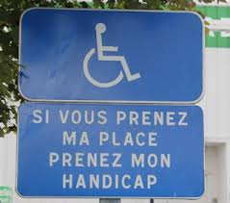
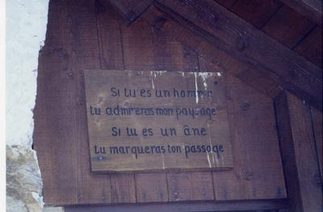
(SI + PRÉSENT )+ (FUTUR / IMPÉRATIF)

Slide 3
(SI + PRÉSENT )+ (FUTUR / IMPÉRATIF)
Si on veut ….. / on ….
La politesse ….. / si …
La sagesse …. / si ….
La présidente de BMC …. / si ….

Slide 4
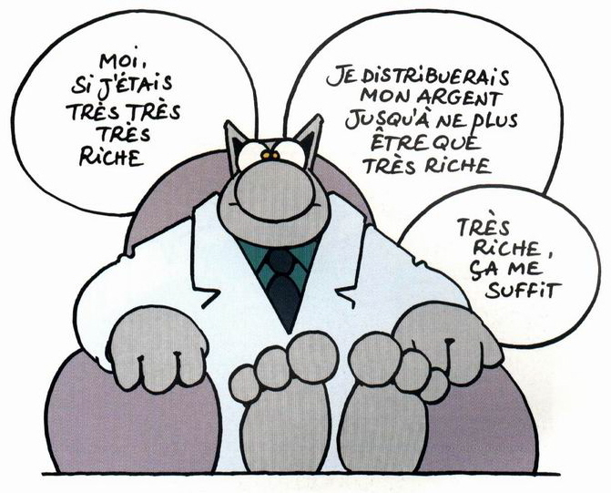

[SI + IMPARFAIT] / [CONDTIONNEL]
Est-ce correct? Corrigez l’erreur

Slide 5
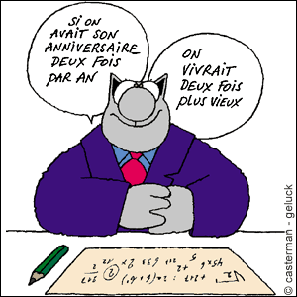
SI + IMPARFAIT / CONDITONNEL PRÉSENT
1. Si vous …../ nous …..
2. On …… / si cela …..
3. Il faudrait …. / si …
4. Si on …… / les étrangers ….

Slide 6
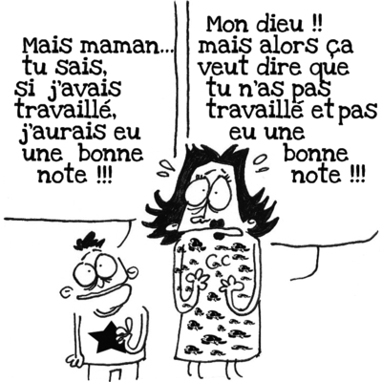
[SI + PLUS-QUE-PARFAIT /
[CONDITIONNEL PASSÉ]
Si tu ….. / je ….
Nous ….. / si ….
Elles …… / si ….
Vous …. / si …..

